Slide 1
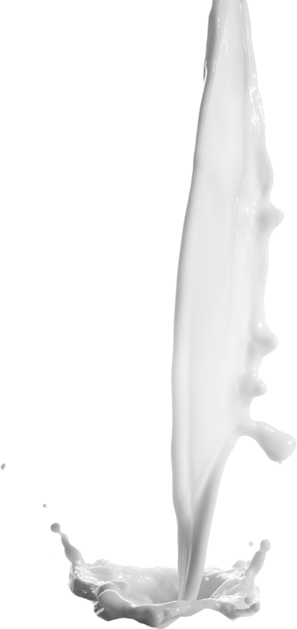
BULANIK MANTIK YAKLAŞIMI İLE ÇİĞ SÜT KALİTESİNİN DEĞERLENDİRİLMESİ
Proje Danışmanı: Prof. Dr. Yaşar BECERİKLİ

Slide 2
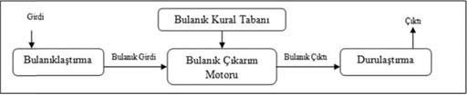
ÖZET
Klasik mantık teorisine göre daha esnek bir yapıya sahip olan bulanık mantık teorisi olayları nesnelere “0” ve “1” arasında atadığı doğruluk dereceleri ile açıklamaktadır. Bulanık mantık tabanlı oluşturulacak karar destek sistemleri daha gerçekçi ve tarafsız bir bakış açısı sunmaktadır.
Bulanık mantık teorisi birçok alanda olduğu gibi hayvancılık alanında da başarılı bir şekilde uygulanmaktadır
Bulanık sistem yapısı

Slide 3

1. GİRİŞ
Üreticiler ve tüketiciler için çiğ süt kalitesi :
Raf ömrü uzunluğu,
İşlenen süt ürünlerinin kalitesi,
Hayvan sağlığı
gibi konularda çok önemlidir.
Bu projede girdi değişkenleri olarak “Somatik Hücre Sayısı”, “Toplam Bakteri Sayısı” ve “Protein(%)” kullanılmaktadır.
Çalışmada oluşturulan sınıflar örtüşmeli şekilde hazırlanmıştır. Bu sınıf aralıkları uzman bilgisi ve Türk Kodeksi Çiğ Süt ve Isıl İşlem Görmüş Sütler Tebliğinde yer alan kesin değerlerden yararlanılarak oluşturulmuştur.

Slide 4

2. BULGULAR
Geliştirilen bu uygulamada somatik hücre sayısı(SHS), toplam bakteri sayısı(TBS) ve protein girdi olarak kullanılmıştır. Şekil-2’de somatik hücre sayısı(SHS), toplam bakteri sayısı(TBS) ve protein girdilerinin kalite sınıfı olarak karşılıkları oran cinsinden verilmiştir. Bu tabloda yer alan kalite sınıflarının belirli oranlarda iç içe girmelerine izin verilmiştir. Bu sınıf aralıkları Türk Kodeksi Çiğ Süt ve Isıl İşlem Görmüş Sütler Tebliğinde yer alan bilgiler ile oluşturulmuştur.

Slide 5
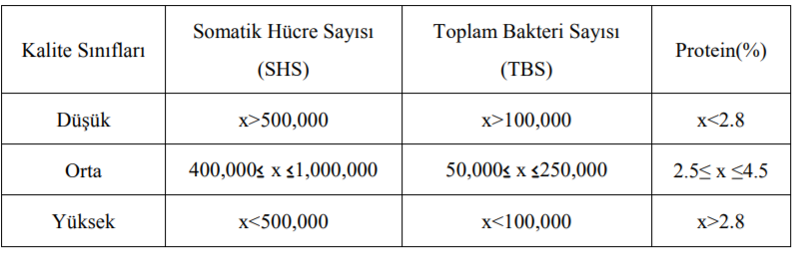
Girdi değişkenlerine ait kalite sınıf aralıkları
Girdi değişkenlerine ait kalite sınıf aralıkları

Slide 6
Girdi değişkenlerine ait kalite sınıf aralıkları
SHS(Somatik Hücre Sayısı) için bulanıklaştırma aşamasında tasarlanan kalite sınıflarına ait dilsel ifadeler;
500,000’den büyük ise düşük kaliteli
400,000 ile 1,000,000 arasında ise orta kaliteli
500,000’den küçük ise yüksek kalitelidir.
TBS(Toplam Bakteri Sayısı) için bulanıklaştırma aşamasında tasarlanan kalite sınıflarına ailt dilsel ifadeler;
100,000’den büyük ise düşük kaliteli
50,000 ile 250,000 arasında ise orta kaliteli
100,000’den küçük ise yüksek kalitelidir. Protein için bulanıklaştırma aşamasında tasarlanan kalite sınıflarına ailt dilsel ifadeler;
%2.8’den küçük ise düşük kaliteli
%2.5 ile %4.5 arasında ise orta kaliteli
%2.8’den büyük ise yüksek kalitelidir.

Slide 7
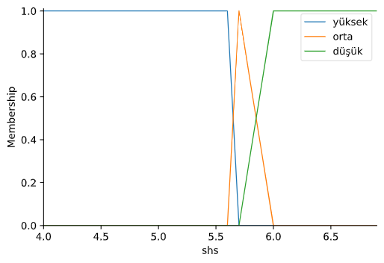
girdi değişkenlerine ait üyelik fonksiyonlarının gösterimi
Yapılan proje de üçgen ve yamuk üyelik fonksiyonları kullanılmıştır.
Aşağıdaki şekilde somatik hücre sayısına ait girdi değişkenlerine ait üyelik fonksiyonlarının gösterimi yer almaktadır.
Somatik Hücre Sayısı üyelik fonksiyonları

Slide 8
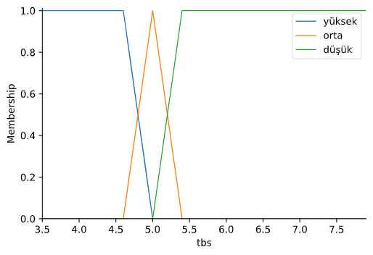
Aşağıdaki şekilde toplam bakteri sayısına ait girdi değişkenlerine ait üyelik fonksiyonlarının gösterimi yer almaktadır.
Toplam Bakteri Sayısı üyelik fonksiyonları

Slide 9
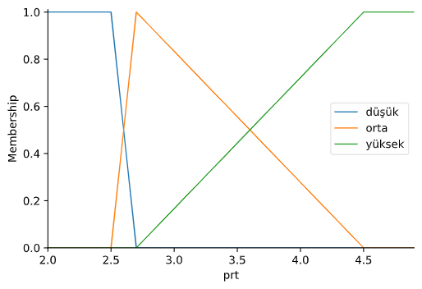
Aşağıdaki şekilde protein yüzdesine ait girdi değişkenlerine ait üyelik fonksiyonlarının gösterimi yer almaktadır.
Protein (%) üyelik fonksiyonları

Slide 10
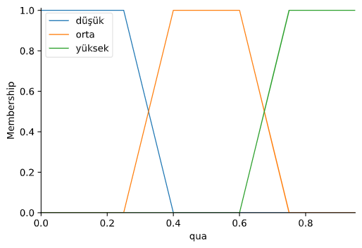
Aşağıdaki şekilde de çiğ süt kalite değişkenine ait çıktı fonksiyonlarının gösterimi yer almaktadır.
Çiğ süt kalite değişkeni üyelik fonksiyonları

Slide 11
Kural tablosu
Bulanıklaştırma kademesinde üyelik fonksiyonlarının alt küme sayıları ve grafikteki konumlarının bulunmasından sonra çıktı kademesine geçilir. Bu çalışma kapsamında Mamdani çıkarım yöntemi kullanılmaktadır.
Bulanık mantık da çıkarım kademesinde bilginin işlenmesi için kural tabanı oluşturulmaktadır. Bu tablo, girdi değişkenlerine yani tbs, shs ve protein için oluşturulan kural tablosudur.

Slide 12
Bulanık mantık yönteminde bilginin sunumu için çıkarım aşamasında kural tabanı oluşturulmalıdır. Yapılan çalışmada çiğ süt örneklerinin kalite değerlendirilmesi için kullanılacak kural tablosu 27 adet “Eğer - O Halde” kuralı bulunmaktadır. Tabloda yer alan;
“Y” yüksek miktarda,
“D” düşük miktarda,
“O” orta miktarda anlamındadır.
Tabloda girdi değişkenleri için oluşturulan kural tablosu yer almaktadır.

Slide 13
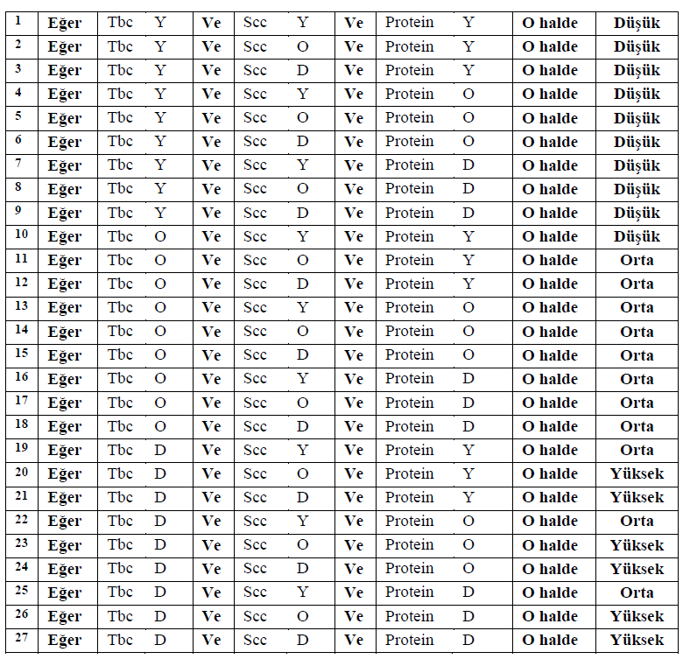
Girdi dEğişkenleri için oluşturulan kural tablosu

Slide 14

Çiğ süt örneklerine ait veri seti ve karar destek sistemi kararlar
Sıradaki tabloda, 50 adet çiğ süt örneğinin kalite değerlendirmesi için bulanıklaştırma aşamasında oluşturulan üyelik fonksiyonları ile bulanık “eğer-o halde” kuralları kullanılarak tasarlanan karar destek sisteminin kararları yer almaktadır. Oluşturulan sistemde durulaştırma yöntemi olarak ağırlık merkezi yöntemi (Sentroid) kullanılmıştır.

Slide 15
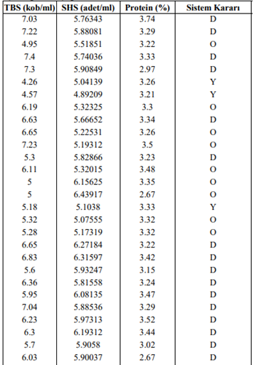
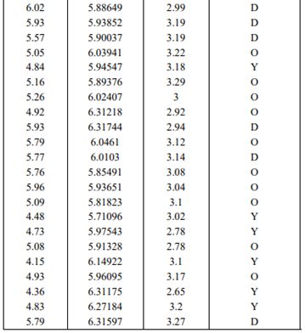
Çiğ süt örneklerine ait veri seti ve karar destek sistemi kararlarI TABLOSU

Slide 16
3. YÖNTEM
Gereksinimler Belirlenir
Gerekli Analizler Yapılır
Kontroller Yapılır
Proje Bitirilir
Çiğ Süt İle Kalite Değerlendirilmesine Ait Litaratür Taraması Yapılır
Veri Seti Oluşturturulur
Kural Seti Oluşturturulur
Belirlenen Dille Alakalı Gerekli Kurulumlar Yapılır (Jupyter Notebook, Python)
Veri Setleri İle Girdiler Oluşturulur Grafikler Çizdirilir
Kural Seti Tablosu Programa Aktarılır
Çiğ Süte Ait Veri Setleri İle Program Test Edilir
Değerlerin Sırasıyla Yüksek, Düşük, Orta Çıkacağı Örnekler Oluşturulur
A. Yazılım Mimarisi
Yandaki tabloda proje geliştirilirken kullanılan kod yapısı ve geliştirme aşamaları belirtilmiştir.

Slide 17
b. Kod Bilgisi
1.1. Kullanılan Kütüphaneler
Skfuzzy
Numpy
1.2. Kod Bilgisi
1.2.1. Girdi ve Çıktı Değişkenlerinin Tanımlanması
shs = ctrl.Antecedent(np.arange(4,7,0.1),'shs')
tbs = ctrl.Antecedent(np.arange(3.5,8,0.1),'tbs')
prt = ctrl.Antecedent(np.arange(2,5,0.1),'prt')
qua = ctrl.Consequent(np.arange(0,1,0.05),'qua')

Slide 18

Girdi değişkenleri , numpy kütüphanesinin arange methodu kullanılarak kalite sınıf aralık bilgisi ile oluşturulmuştur. Girdi değişkenleri aşağıda görüldüğü gibidir ;
shs : Somatik Hücre Sayısı
tbs : Toplam Bakteri Sayısı
prt : Protein Değeri
Çıktı değişkeni aşağıda görüldüğü gibidir;
qua : Çiğ Süt Kalite Değişkeni

Slide 19
1.2.2. Üyeliklerin Oluşturulması
1.2.2.1. Somatik Hücre Sayısı
shs['yüksek'] = fuzzy.trapmf(shs.universe,[4,4,5.6,5.7])
shs['orta'] = fuzzy.trimf(shs.universe,[5.6,5.7,6])
shs['düşük'] = fuzzy.trapmf(shs.universe,[5.7,6,7,7])
Somatik Hücre Sayısının yüksek ve düşük olduğu kalite sınıfları skfuzzy kütüphanesinin trapmf(yamuk üyelik fonksiyonu) özelliği yardımıyla oluşturulmuştur.
Somatik Hücre Sayısının orta olduğu kalite sınıfı için skfuzzy kütüphanesinin trimf( üçgen üyelik fonksiyonu ) özelliği yardımıyla oluşturulmuştur.

Slide 20
1.2.2.2. Toplam Bakteri Sayısı
tbs['yüksek'] = fuzzy.trapmf(tbs.universe,[3.5,3.5,4.6,5])
tbs['orta'] = fuzzy.trimf( tbs.universe,[4.6,5,5.4])
tbs['düşük'] = fuzzy.trapmf( tbs.universe,[5,5.4,8,8])
Toplam Bakteri Sayısının yüksek ve düşük olduğu kalite sınıfları skfuzzy kütüphanesinin trapmf(yamuk üyelik fonksiyonu) özelliği yardımıyla oluşturulmuştur.
Toplam Bakteri Sayısının orta olduğu kalite sınıfı için skfuzzy kütüphanesinin trimf( üçgen üyelik fonksiyonu ) özelliği yardımıyla oluşturulmuştur.

Slide 21
1.2.2.3. Protein Değeri
prt['düşük'] = fuzzy.trapmf(prt.universe,[2,2,2.5,2.7])
prt['orta'] = fuzzy.trimf( prt.universe,[2.5,2.7,4.5])
prt['yüksek'] = fuzzy.trapmf( prt.universe,[2.7,4.5,5,5])
Protein Değerinin yüksek ve düşük olduğu kalite sınıfları skfuzzy kütüphanesinin trapmf (yamuk üyelik fonksiyonu) özelliği yardımıyla oluşturulmuştur.
Protein Değerinin orta olduğu kalite sınıfı için skfuzzy kütüphanesinin trimf( üçgen üyelik fonksiyonu ) özelliği yardımıyla oluşturulmuştur.

Slide 22
1.2.2.4. Çiğ Süt Kalite Değişkeni
qua['düşük'] = fuzzy.trapmf(qua.universe,[0,0,0.25,0.4])
qua['orta'] = fuzzy.trapmf(qua.universe,[0.25,0.4,0.6,0.75])
qua['yüksek'] = fuzzy.trapmf(qua.universe,[0.6,0.75,1,1])
Çiğ Süt Kalite Değişkenin yüksek ,orta ve düşük olduğu kalite sınıfları skfuzzy kütüphanesinin trapmf(yamuk üyelik fonksiyonu) özelliği yardımıyla oluşturulmuştur.

Slide 23
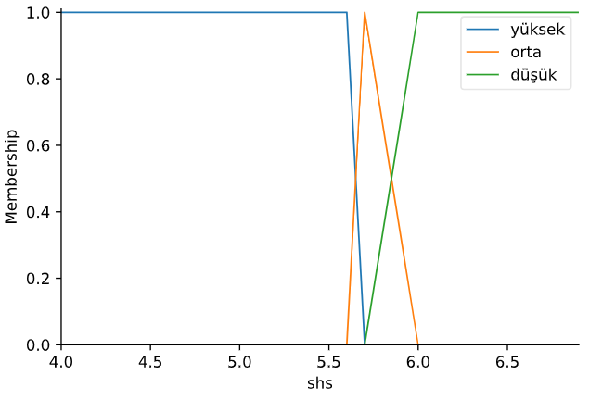
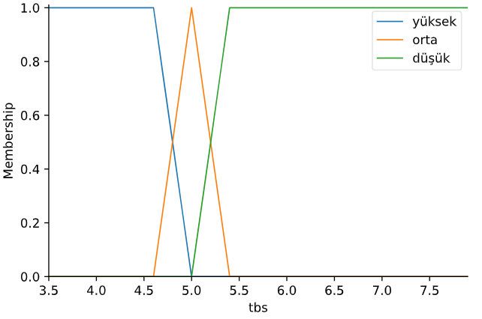
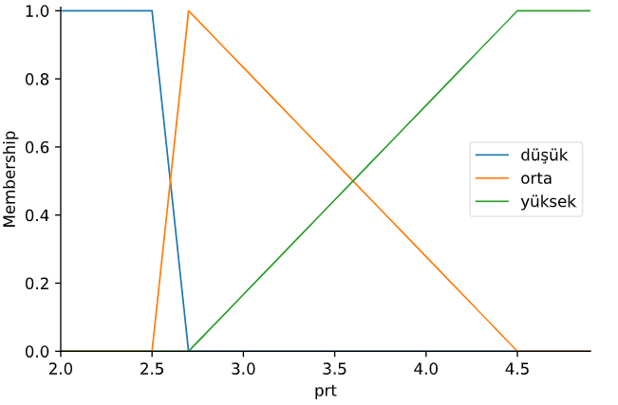
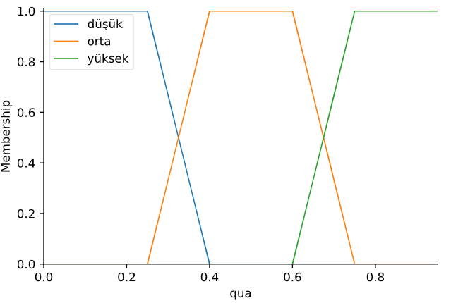
1.2.3. Grafik
Oluşturulan üyelik fonskiyonları view komutu kullanılarak görselleştirilmiştir. Üyelik fonksiyonlarının grafikleri aşağıdaki gibidir.

Slide 24
1.2.4. Kural Tabanı
Kurallar skfuzzy kütüphanesinin control özelliğinin Rule fonksiyonu ile gerçekleştirilerek, her bir kural csr_list adlı listeye eklenmiştir.
Skfuzzy.Control içindeki ControlSystem kullanılarak oluşturulan kural listesi Bulanık Kontrol Sistemine çevrilmiştir ve qua_ctrl Bulanık Kontrol Objesinin içine atılmıştır.
qua_ctrl = ctrl.ControlSystem(csr_list)
Ve oluşturulan qua_ctrl Bulanık Mantık Objesi ControlSystemSimulation methodu ile hesaplanılarak qual değişkenine atanır.
qual = ctrl.ControlSystemSimulation(qua_ctrl)

Slide 25
1.2.5. Durulaştırma
def get_linguist(valmf,val,val_range):
mf_keys = list(valmf.terms.keys())
mf_value_list = []
for i in range(len(mf_keys)):
mf_value_list.append(skfuzzy.interp_membership(val_range,valmf[mf_keys[i]].mf,val))
max_mf = max(mf_value_list)
ling_key = ''
for i in range(len(mf_keys)):
if max_mf == mf_value_list[i]:
ling_key = mf_keys[i]
break
return ling_key
Mandami Çıkarım Yöntemi kullanılarak , get_linguist fonksiyonu ile durulaştırma gerçekleştirilmiştir.
Oluşturulan sistemde durulaştırma yöntemi olarak Ağırlık Merkezi Yöntemi (Sentroid) kullanılmıştır.

Slide 26

1.2.6. Kullanılan Fonksiyonlar
Test fonksiyonu kullanılarak oluşturulmuş Bulanık Mantık Objesine test edilecek değerler eklenerek kalite değeri hesaplanır.
def test(qual,tbs,shs,prt):
qual.input['tbs'] = tbs
qual.input['shs'] = shs
qual.input['prt'] = prt
qual.compute()

Slide 27
Draw fonksiyonu kullanılarak girilen test edilecek değerlerin üyelik fonskiyon grafiklerini çizdirir ve girilen değeri gösterir.
def draw(qual):
tbs.view(sim = qual)
shs.view(sim = qual)
prt.view(sim = qual)
Write fonksiyonu kullanılarak girdi değişkenlerinin kalite sınıflarını ekrana yazdırır.
def write(tbs_value,shs_value,prt_value):
print("Toplam Bakteri Sayısı :",get_linguist(tbs,tbs_value,tbs_range))
print("Somatik Hücre Sayısı :",get_linguist(shs,shs_value,shs_range))
print("Protein :",get_linguist(prt,prt_value,prt_range))

Slide 28
4. SONUÇ / örnek girdiler VE çıktı
Bu projede tasarlanan bulanık mantık tabanlı çiğ süt kalitesinin değerlendirilmesi sistemi başarıyla çalışmaktadır. Sistem bütün testlerde kural tabanıyla uyumlu bir şekilde sonuç vermiştir. Sistemin çalışma şeklini gösteren test diğer slayt da gösterilmiştir.

Slide 29
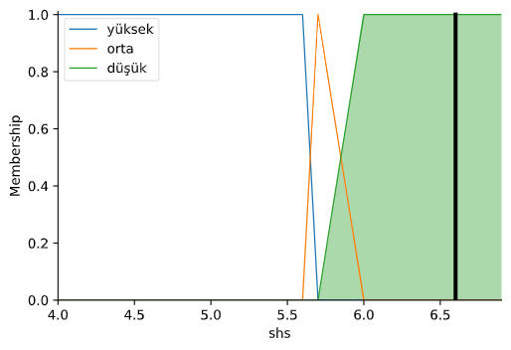
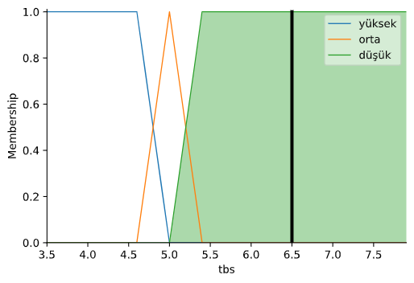
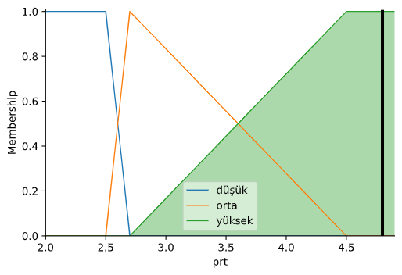
ÖRNEK GİRDİLER
Somatik Hücre Sayısı : 6.6 ( Düşük ) Toplam Bakteri Sayısı : 6.5 ( Düşük )
Protein Yüzdesi : 4.8 ( Yüksek )

Slide 30
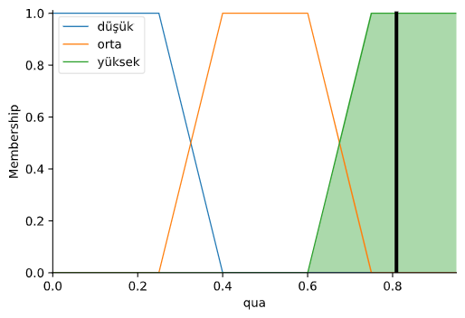
ÖRNEK ÇIKTI
Girilen değerlere göre çiğ süt kalite değişkenine ait çıktı fonksiyonlarını aşağıdaki gibidir.
Kalite Değeri : 0.8090909090909089
Çıktısı : Yüksek
ÇİĞ SÜT KALİTE DEĞİŞKENİ ÇIKTI GRAFİĞİ

Slide 31
5. KAYNAKÇA
Akkaptan A. : Hayvancılıkta Bulanık Mantık Tabanlı Karar Sistemi. Yüksek Lisans Tezi, Ege Üniv. Fen Bil. Enst., 2012.
Atil H. : Çiğ Süt Kalite Değerlendirmesinde Bulanık Mantık Yaklaşımı. Makale, Kafkas Üniversitesi Veterinerlik Fakültesi Dergisi, Ocak 2014.
Kazan R. : Bulaşık Makinasının Bulanık Mantık ile Modellenmesi. Makale, Sakarya Üniversitesi Mühendislik Fakültesi Makina Mühendisliği Bölümü, Mühendis ve Makina Cilt : 48 Sayı : 565.
Altaş İ. : Bulanık Mantık : Bulanık Denetim. Makale, Karadeniz Teknik Üniversitesi Mühendislik-Mimarlık Fakültesi, Enerji, Elektrik, Elektromekanik-3e, Eylül 1999, Sayı 64, Sayfalar:76-81.
Scikit-Fuzzy is a collection of fuzzy logic algorithms intended for use in the SciPy Stack, written in the Python computing language. https://pythonhosted.org/scikit-fuzzy/ (Erişim tarihi: 21.12.2020)
Ünal, B. 2009, Bulanık Fonksiyonlar ile Bulanık Sistem Modelleme, Yüksek
Lisans Tezi, TOBB Ekonomi ve Teknoloji Üniversitesi, 140s.

Slide 32


Sunumumuzu izlediğiniz için teşekkürler
EMİRHAN UYGUÇ – 170202067
REZZAN IŞIK – 170202043
MÜNİR CAN CİVELEK - 170202030
OĞUZHAN BALKAN - 170202035

